Slide 1
Controllo di copertura dinamico per il monitoraggio cooperativo in tempo reale
Relatore: Prof. Giorgio Battistelli
Correlatore: Dott. Nicola Forti

Slide 2
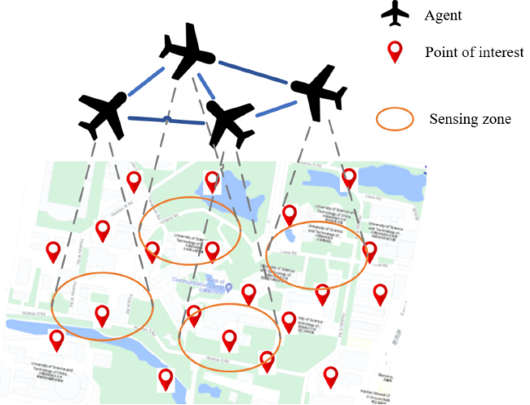
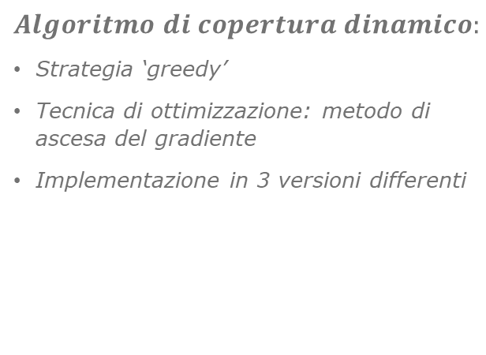
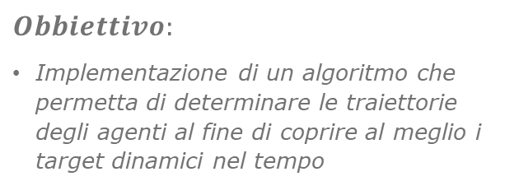
Controllo di copertura dinamico
$$Obbiettivo:$$
Implementazione di un algoritmo che permetta di determinare le traiettorie degli agenti al fine di coprire al meglio i target dinamici nel tempo
$$Algoritmo di copertura dinamico:$$
Strategia ‘greedy’
Tecnica di ottimizzazione: metodo di ascesa del gradiente
Implementazione in 3 versioni differenti
Introduzione

Slide 3
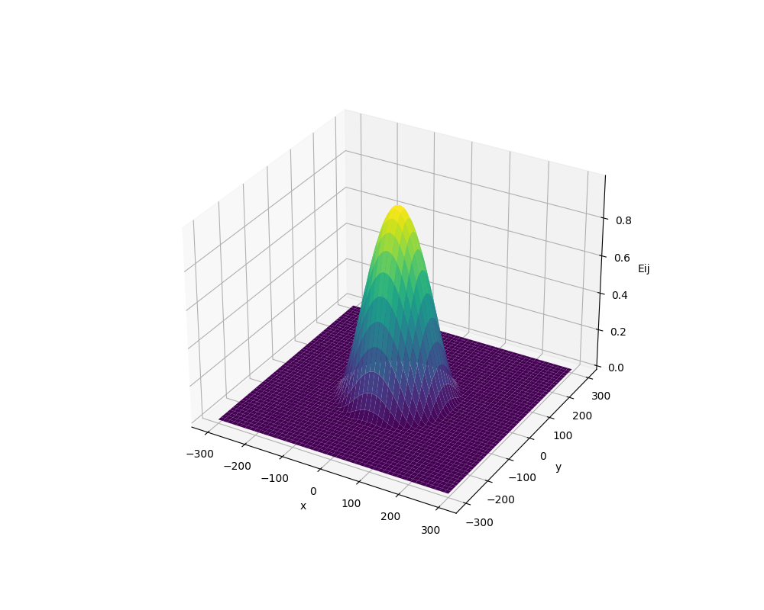
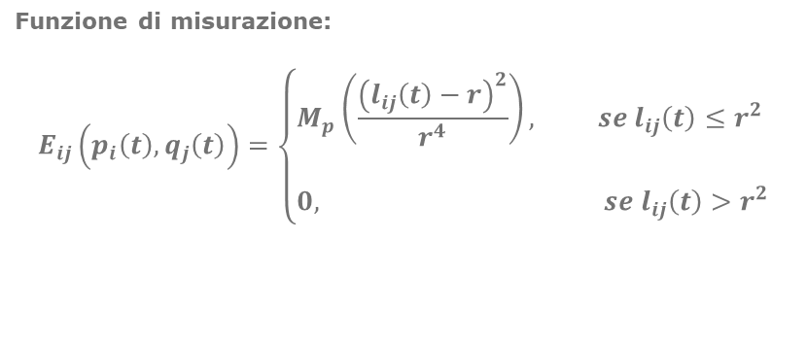
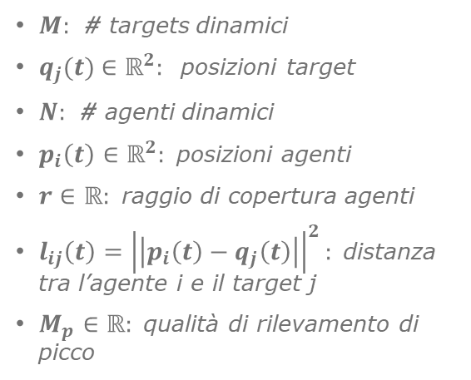
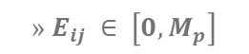
Formulazione matematica del problema
$M:$ # targets dinamici
$q_{j}(t)$ $∈ℝ^{2}:$ posizioni target
$N:$ # agenti dinamici
$p_{i}\left(t\right)∈ℝ^{2}:$ posizioni agenti
$r∈ℝ:$ raggio di copertura agenti
$l_{ij}\left(t\right)={\left|\left|p_{i}\left(t\right)−q_{j}\left(t\right)\right|\right|}^{2}:$ distanza tra l’agente i e il target j
$M_{p}∈ℝ:$qualità di rilevamento di picco
Funzione di misurazione:
$$E_{ij}\left(p_{i}\left(t\right), q_{j}\left(t\right)\right)=\left\{\begin{aligned}M_{p}\left(\frac{{\left(l_{ij}\left(t\right)−r\right)}^{2}}{r^{4}}\right), se l_{ij}\left(t\right)≤r^{2} \\ \\ 0, se l_{ij}\left(t\right)>r^{2}\end{aligned}\right.$$
$${» E}_{ij} ∈ \left[0, M_{p}\right]$$
Formulazione matematica del problema

Slide 4
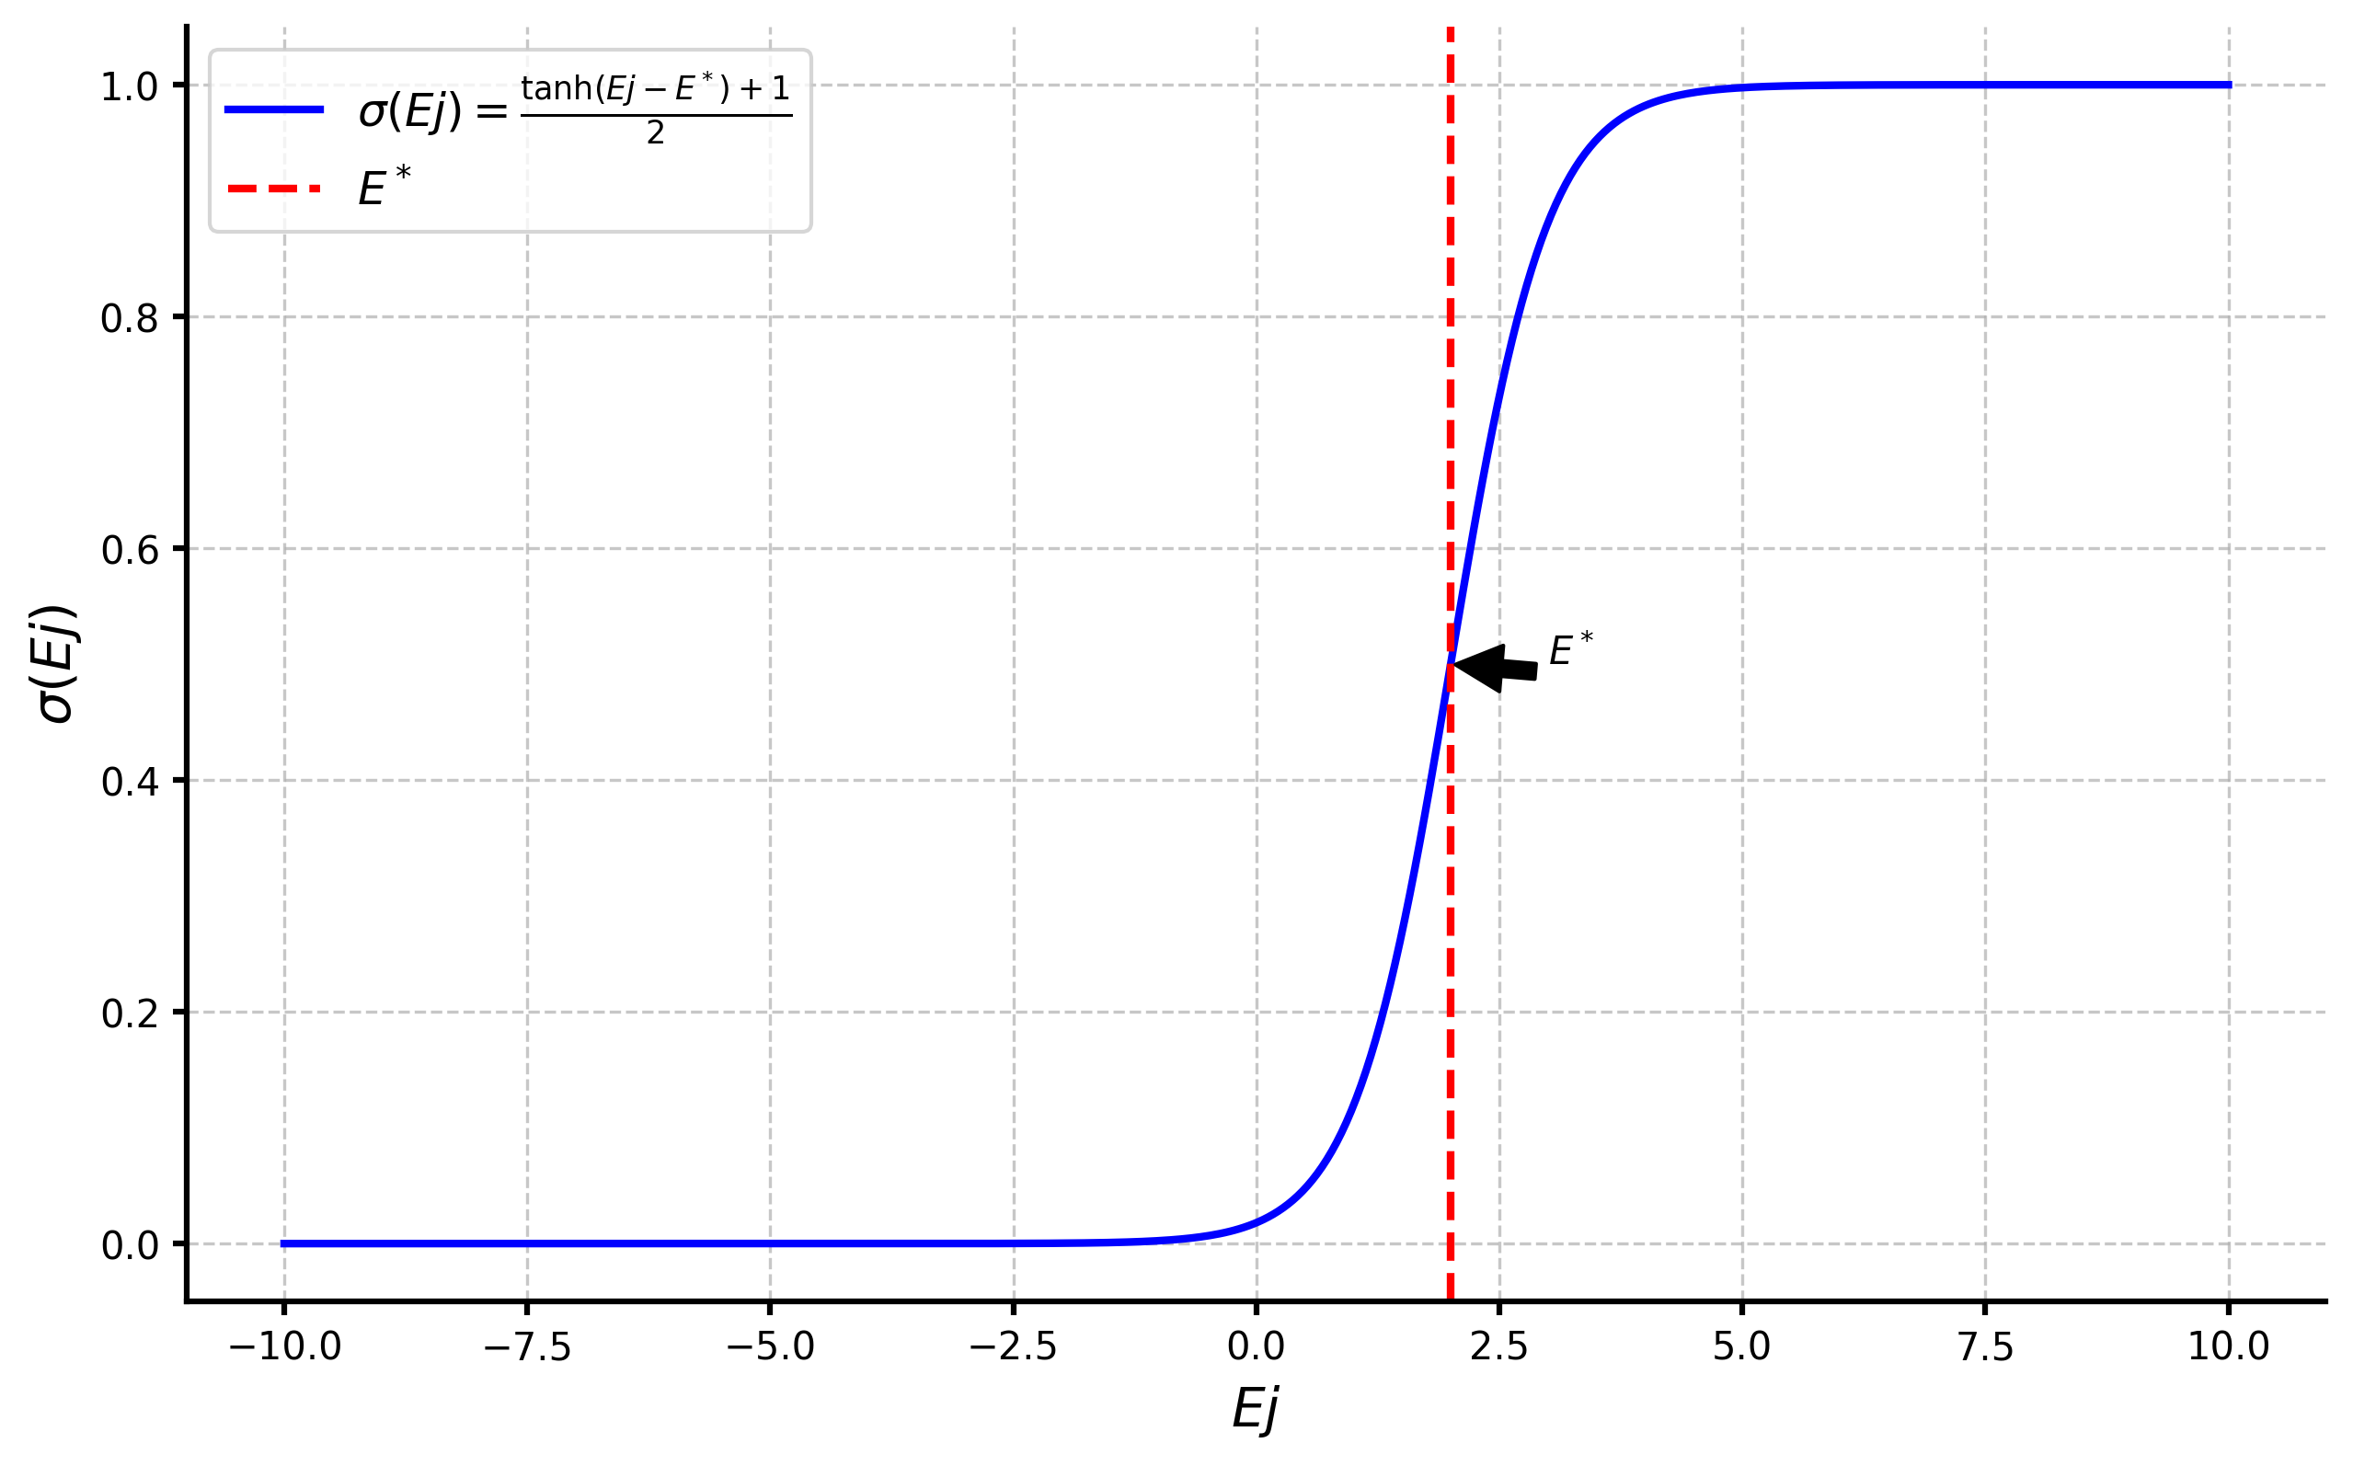
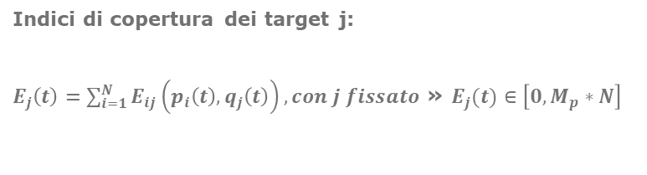


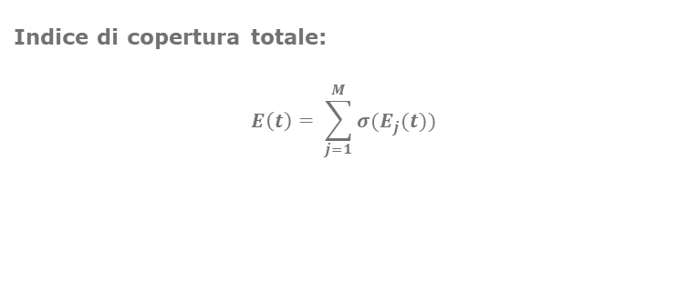
Logica della formulazione matematica
Indici di copertura dei target j:
$E_{j}\left(t\right)=\sum_{i=1}^{N}{E_{ij}\left(p_{i}\left(t\right), q_{j}\left(t\right)\right), con j fissato}$ » $E_{j}(t)∈\left[0, M_{p}∗N\right]$
Indice di copertura totale:
$$E\left(t\right)= \sum_{j=1}^{M}{σ(E_{j}(t))}$$
Funzione sigmoidale:
$$σ\left(E_{j}\left(t\right)\right)=\frac{\tanh\left(E_{j}\left(t\right)−E^{∗}\right)+1}{2}$$
$$E^{∗}= soglia di copertura \left(LB\right)$$
Formulazione matematica del problema

Slide 5
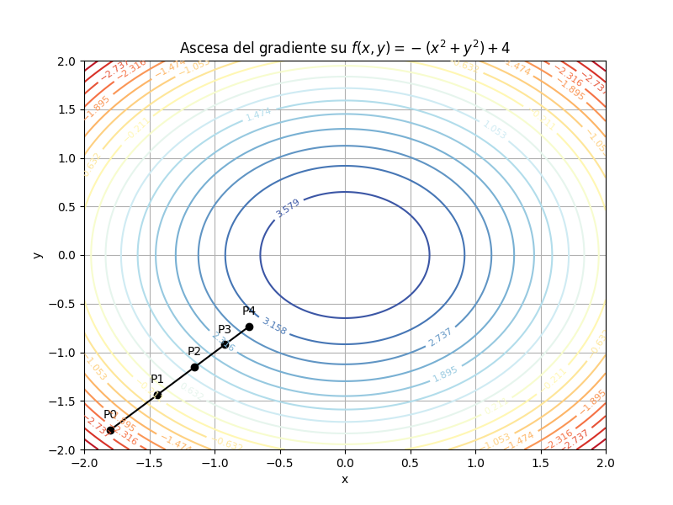
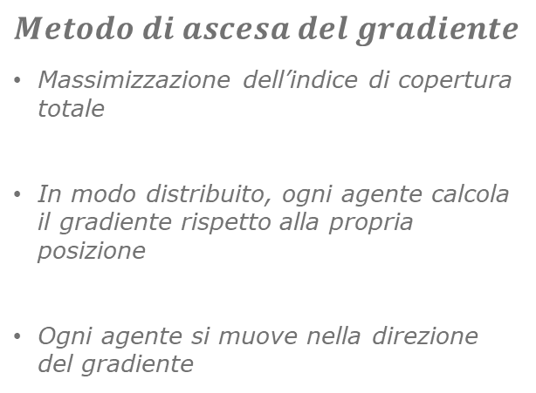
Algoritmi
$$Metodo di ascesa del gradiente$$
Massimizzazione dell’indice di copertura totale
In modo distribuito, ogni agente calcola il gradiente rispetto alla propria posizione
Ogni agente si muove nella direzione del gradiente
Algoritmi

Slide 6
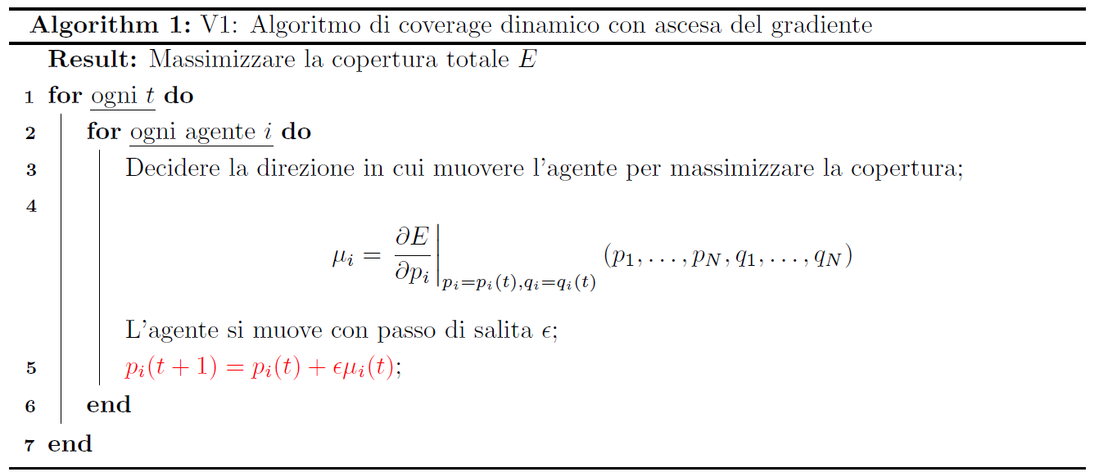
Versione 1: ascesa del gradiente
$ε:$ passo di salita, responsabile della velocità con cui gli agenti si muovono seguendo il gradiente
$$→ Problema della collisione tra gli agenti$$
Algoritmi

Slide 7
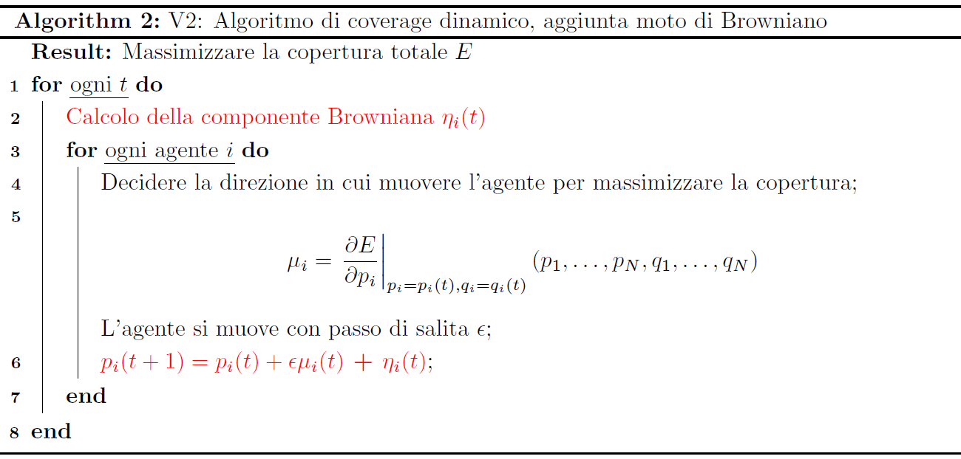
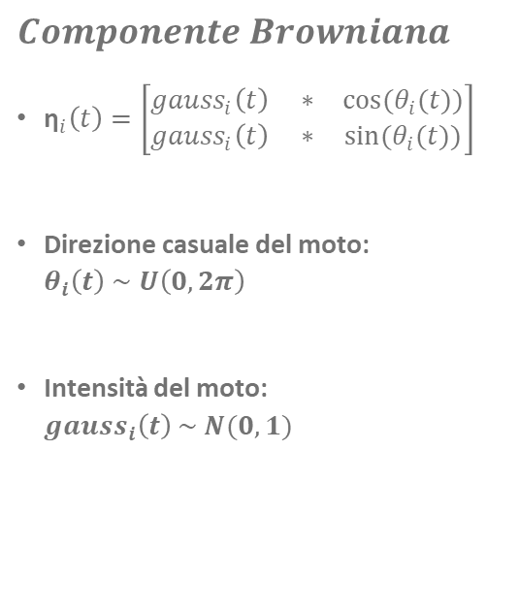
Versione 2: aggiunta moto Browniano
$$Componente Browniana$$
${\text{η}}_{i}\left(t\right)=\left[\begin{matrix}{gauss}_{i}\left(t\right) ∗ & \cos{(θ_{i}(t))} \\ {gauss}_{i}\left(t\right) ∗ & \sin{(θ_{i}(t))}\end{matrix}\right]$
Direzione casuale del moto: $θ_{i}\left(t\right) \sim U\left(0, 2π\right)$
Intensità del moto: ${gauss}_{i}\left(t\right) \sim N(0,1)$
Algoritmi

Slide 8
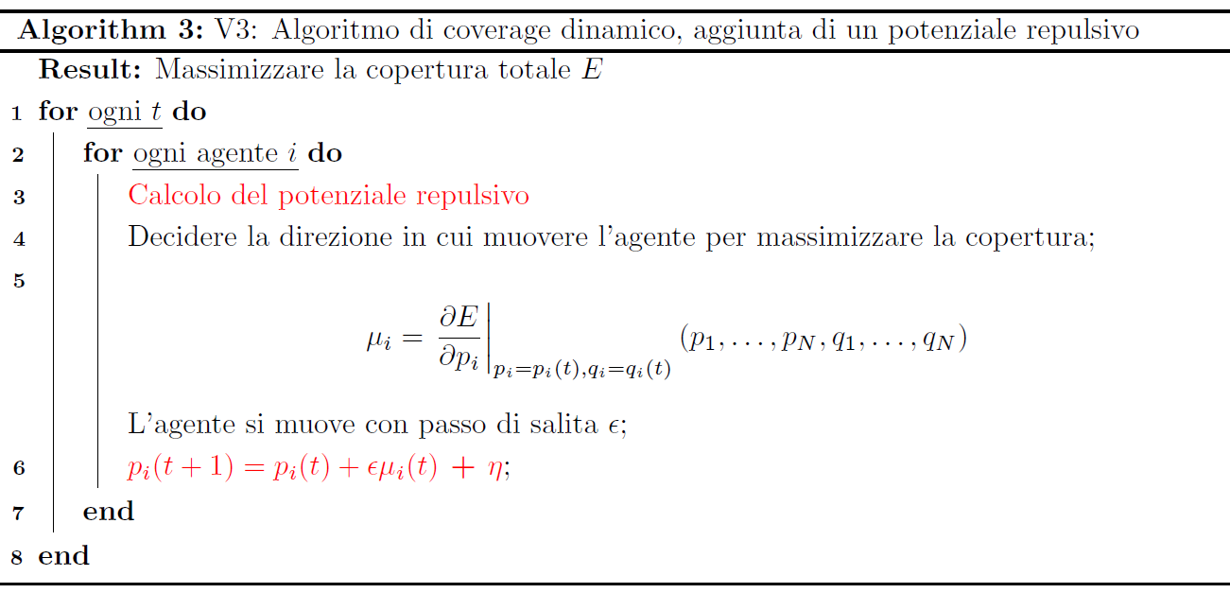
Versione 3: aggiunta di un potenziale repulsivo
$$→ Risolve la collisione tra gli agenti$$
Algoritmi

Slide 9
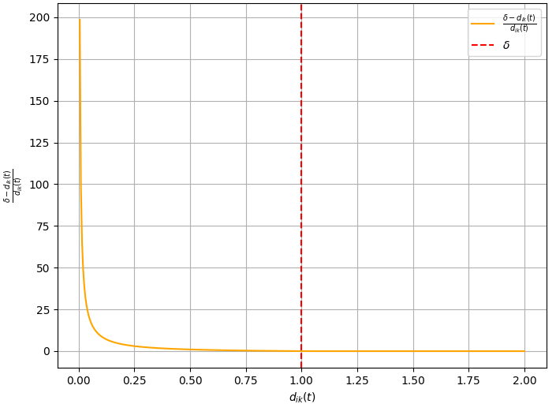
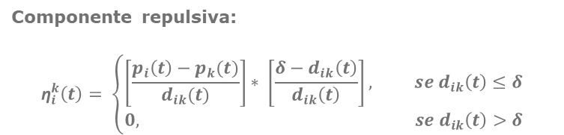
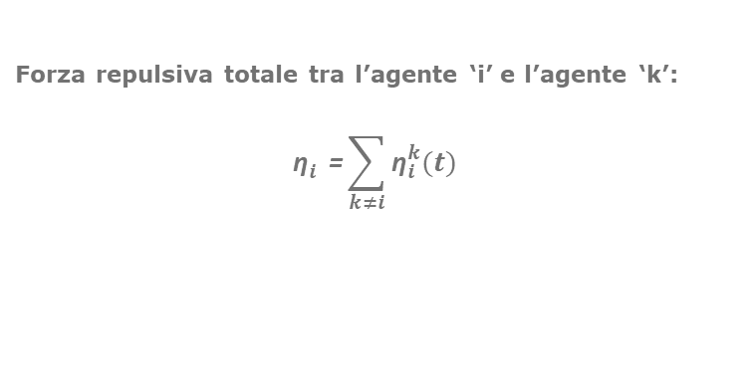
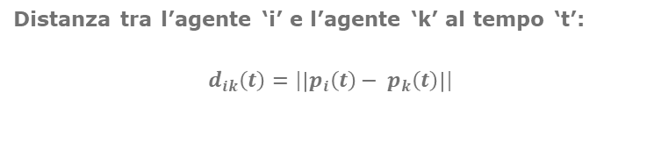
Forza repulsiva totale tra l’agente ‘i’ e l’agente ‘k’:
$${\text{η}}_{i}^{}\text{=}\sum_{k≠i}{{\text{η}}_{i}^{k}(t)}$$
Componente repulsiva:
$${\text{η}}_{i}^{k}\left(t\right)= \left\{\begin{aligned}\left[\frac{p_{i}\left(t\right)−p_{k}(t)}{d_{ik}(t)}\right]∗ \left[\frac{δ−d_{ik}\left(t\right)}{d_{ik}\left(t\right)}\right], se d_{ik}\left(t\right)≤δ \\ 0, se d_{ik}\left(t\right)>δ\end{aligned}\right.$$
Distanza tra l’agente ‘i’ e l’agente ‘k’ al tempo ‘t’:
$$d_{ik}\left(t\right)=|\left|p_{i}\left(t\right)− p_{k}\left(t\right)\right||$$
Algoritmi

Slide 10
Implementazione degli algoritmi
Codice implementato in Python:
Pytorch:
Operazioni preliminari
Setting dei parametri iniziali
Estrazione delle traiettorie dei targets (da un dataset fornito)
Generazione delle posizioni iniziali degli agenti
Calcolo degli indici di copertura iniziali
Librerie utilizzate:
NumPy
Pickle
Matplotlib
Pytorch
Libreria open-source per il training dei modelli di machine learning
Utilizzata per il calcolo del gradiente dell’indice di copertura totale
Implementazione degli algoritmi

Slide 11
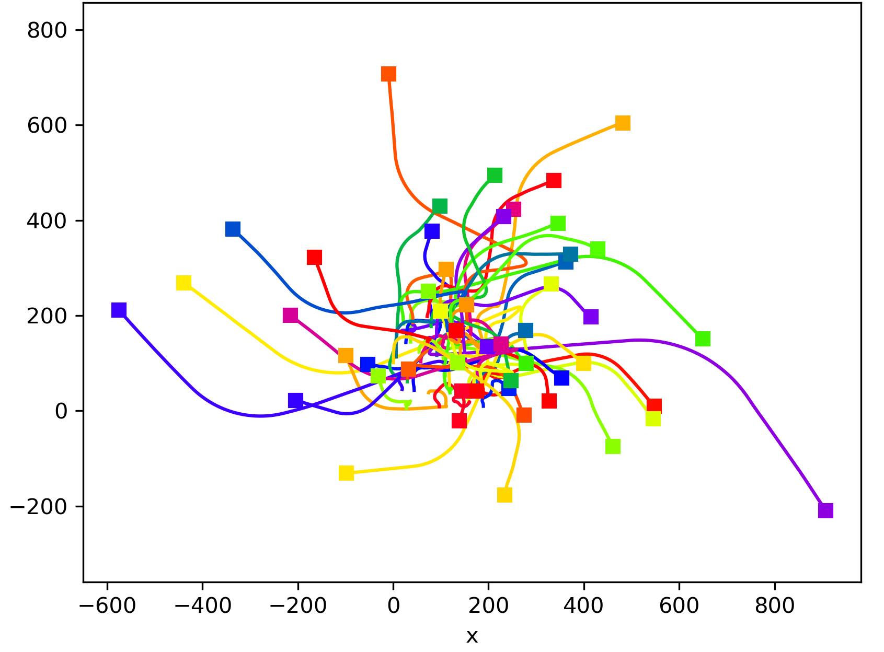
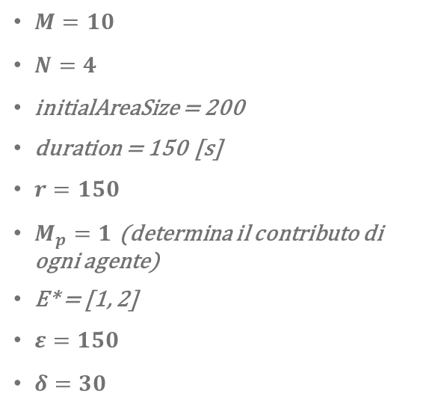
$M=10$
$N=4$
initialAreaSize = 200
duration = 150 [s]
$r=150$
$M_{p}=1$ (determina il contributo di ogni agente)
E* = [1, 2]
$ε=150$
$δ=30$
Dataset contenente le traiettorie dei target
Simulazione

Slide 12
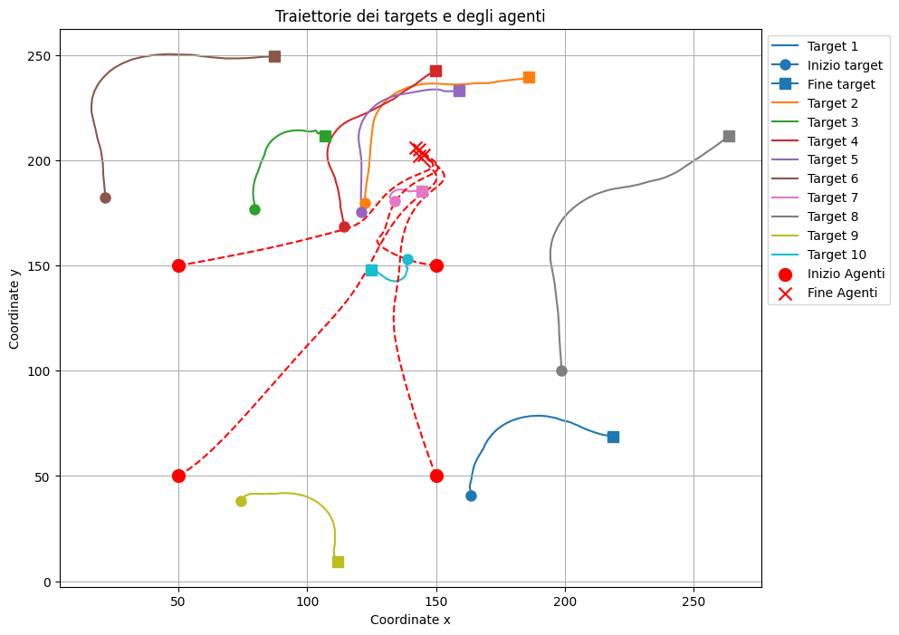
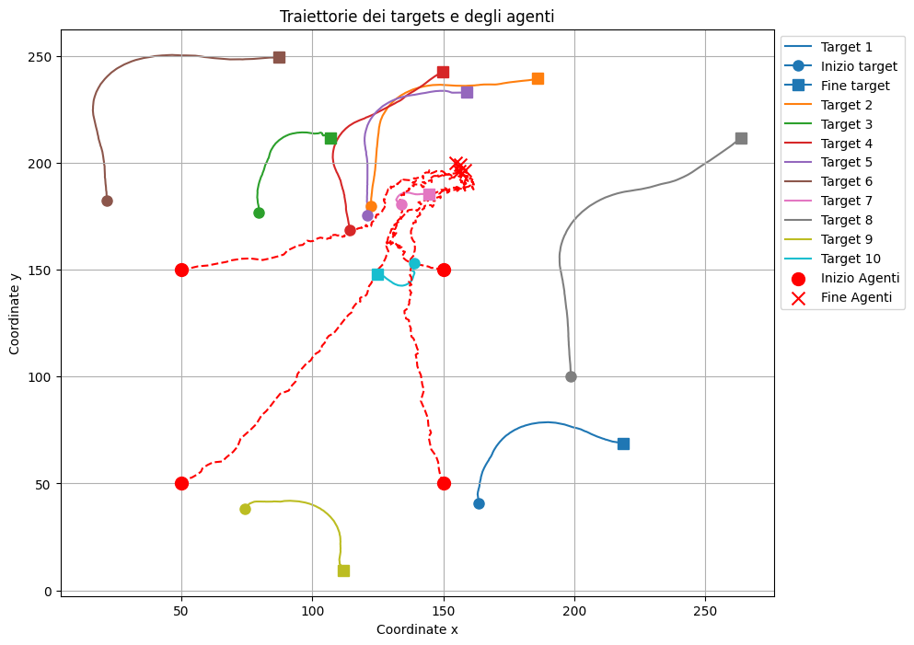
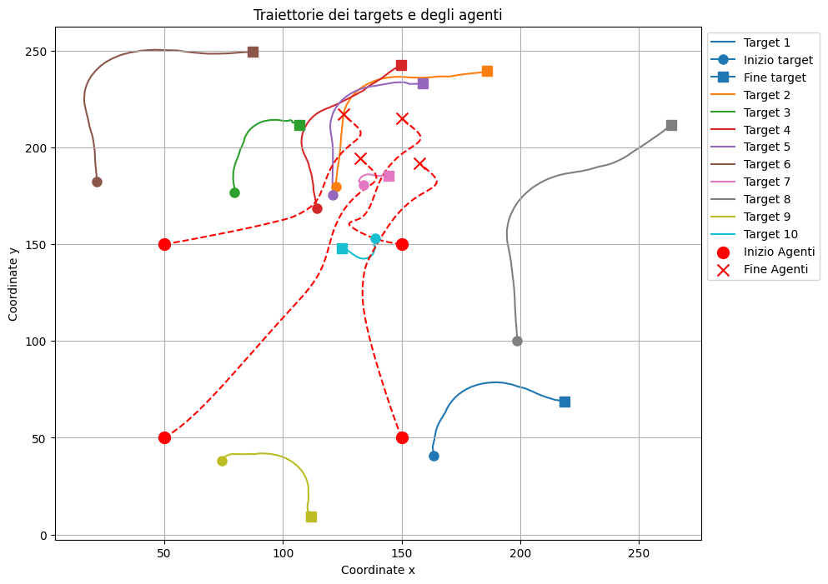
Simulazione con E*=2
Greedy
Moto Browniano
Potenziale repulsivo
Simulazione, E*=2

Slide 13
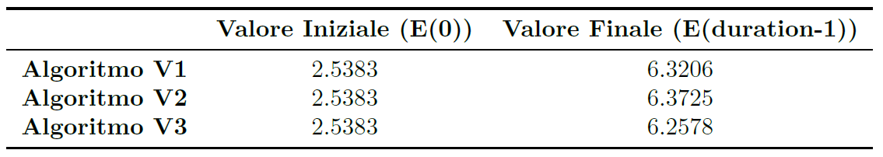
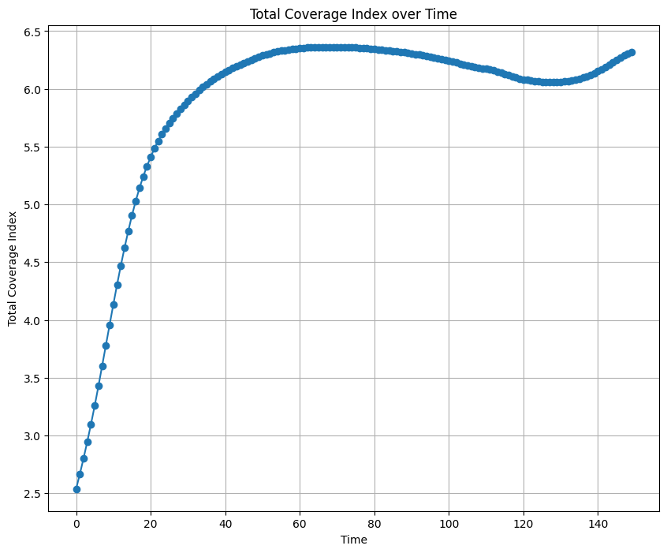
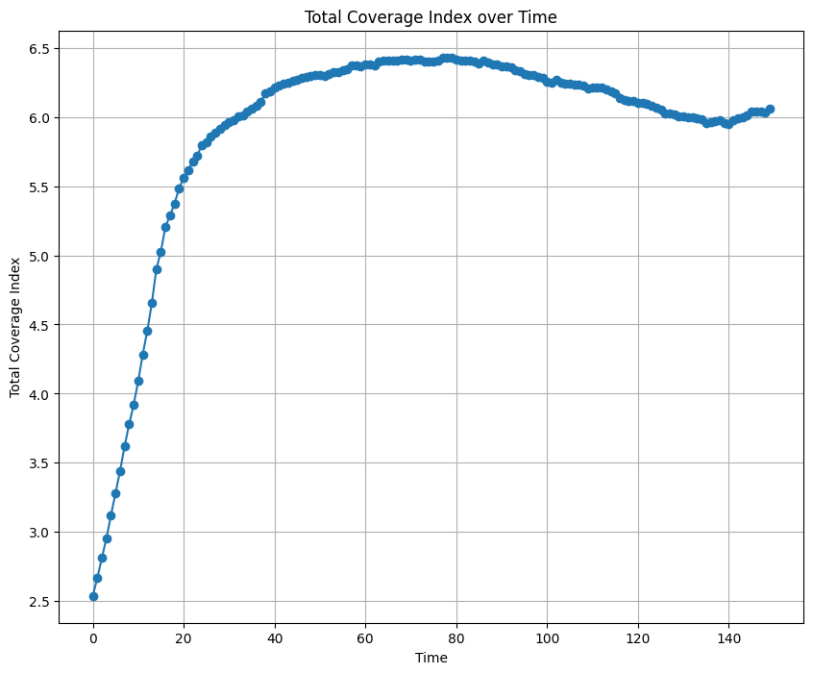
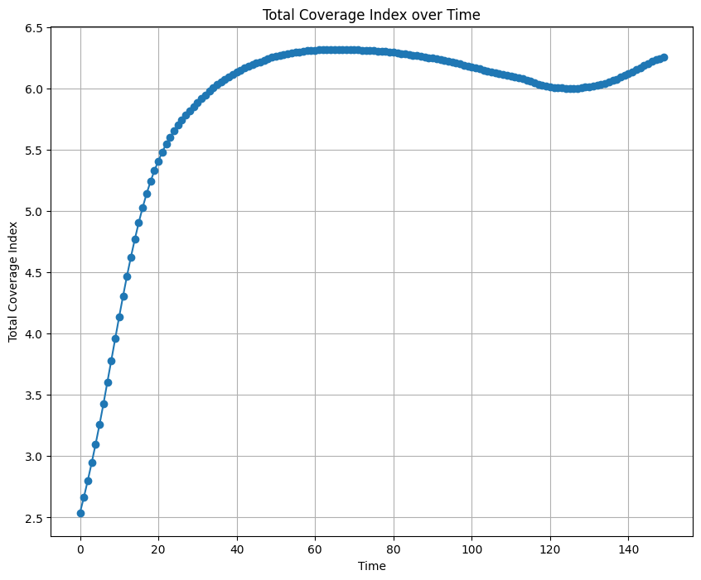
Simulazione con E*=2
Simulazione, E*=2

Slide 14
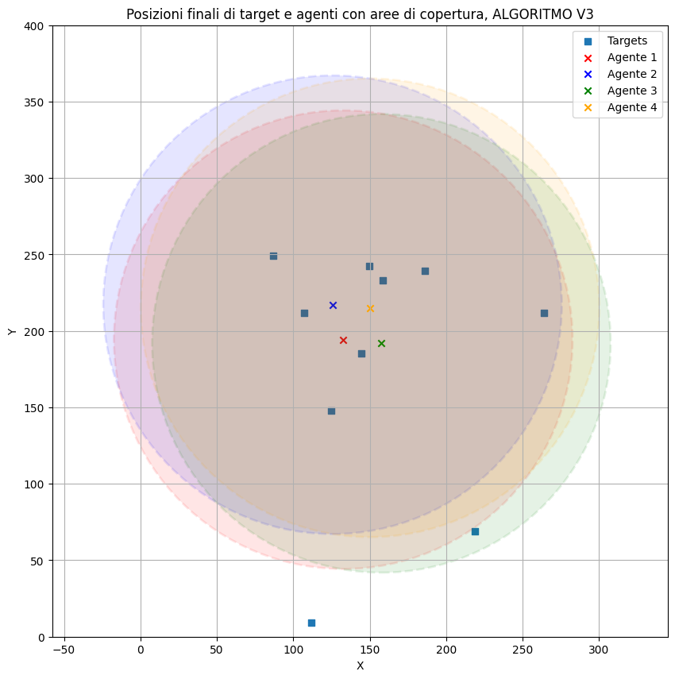
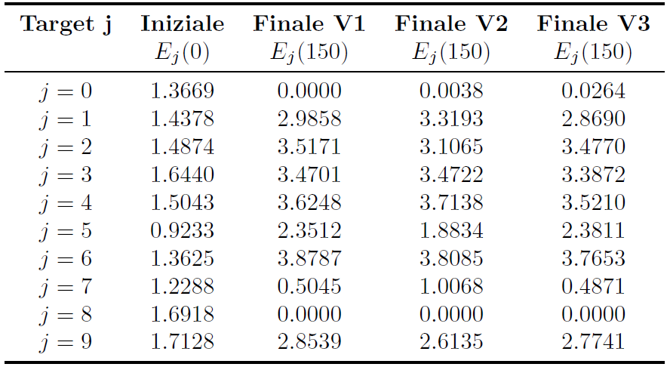
Simulazione con E*=2
Simulazione, E*=2

Slide 15
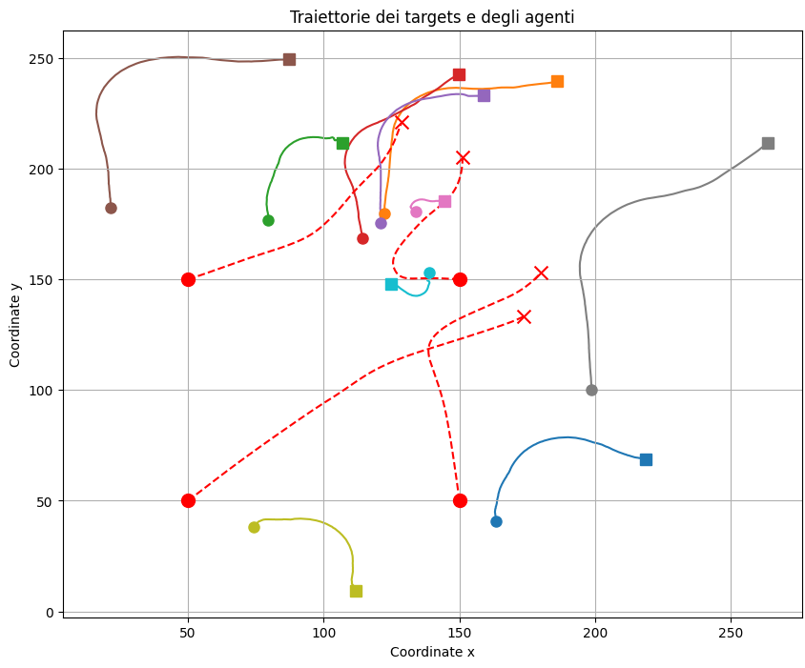
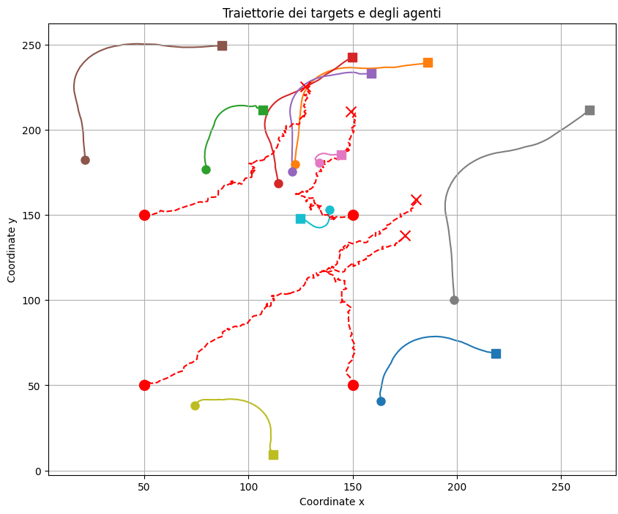
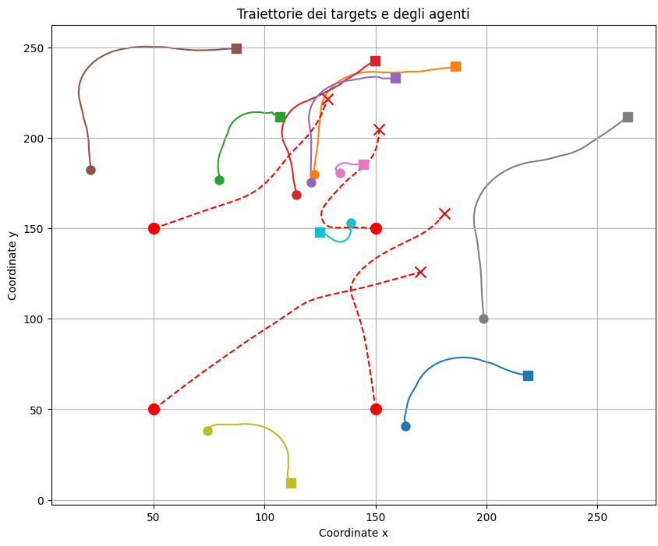
Simulazione con E*=1
Richiesta di coverage meno restrittiva
Non è presente il problema della collisione tra gli agenti
Greedy
Moto Browniano
Potenziale repulsivo
Simulazione, E*=1

Slide 16
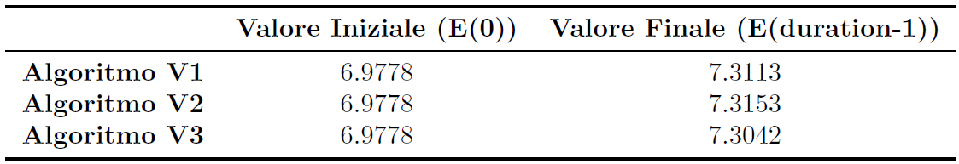
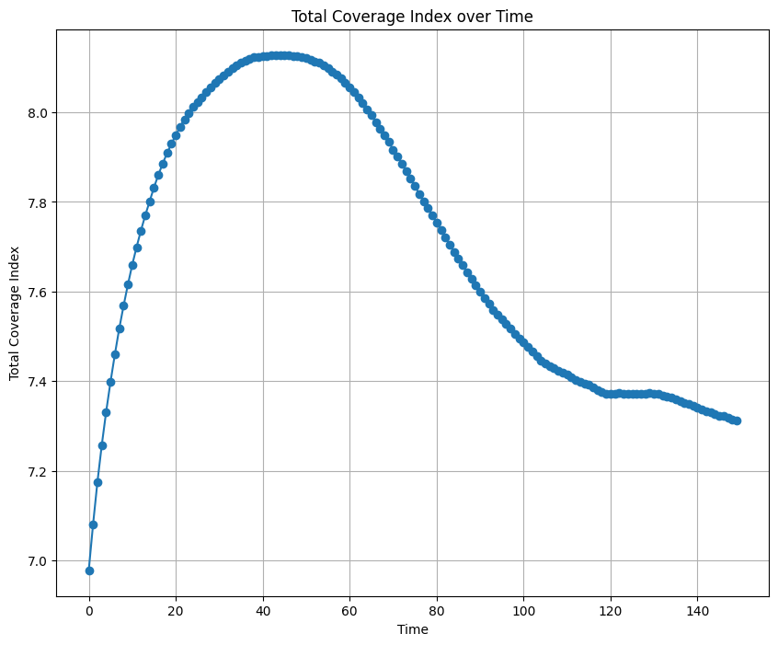
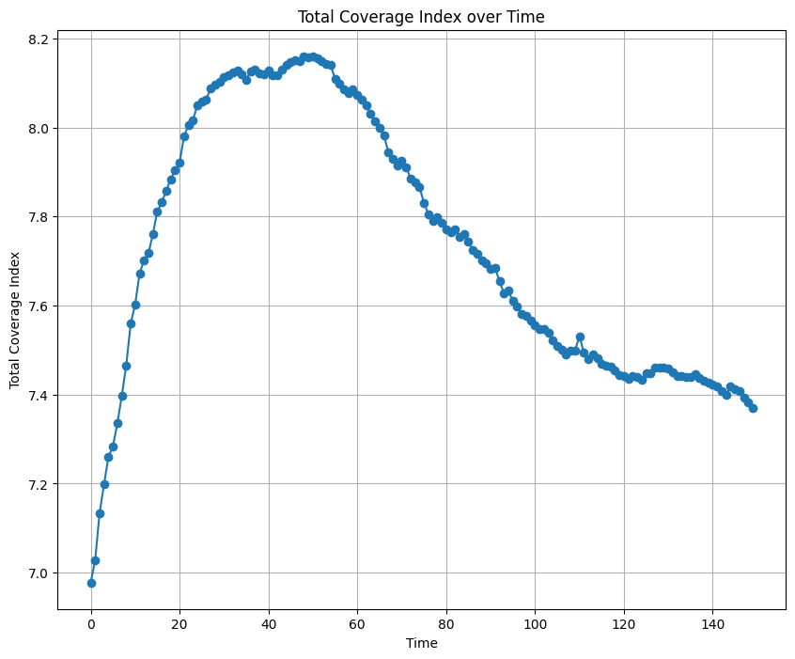
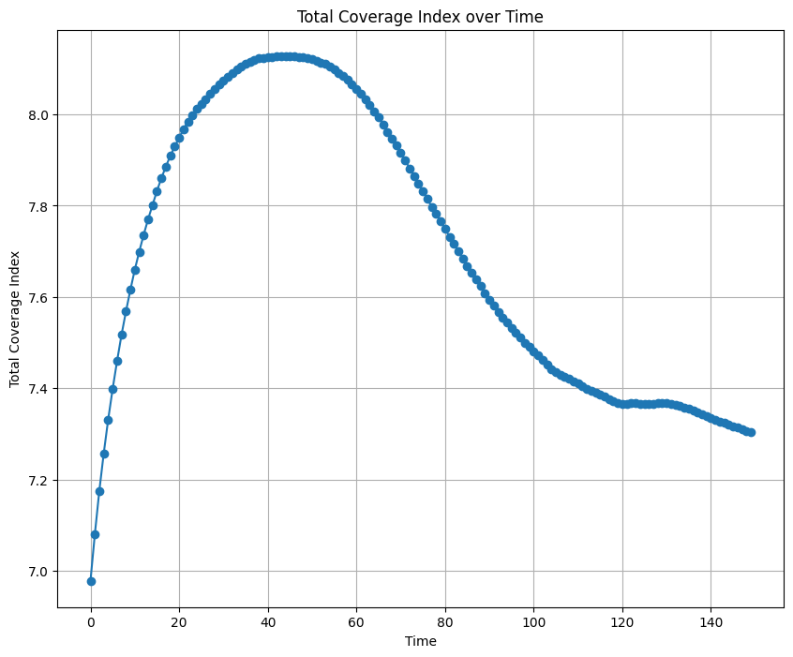
Simulazione con E*=1
Simulazione, E*=1

Slide 17
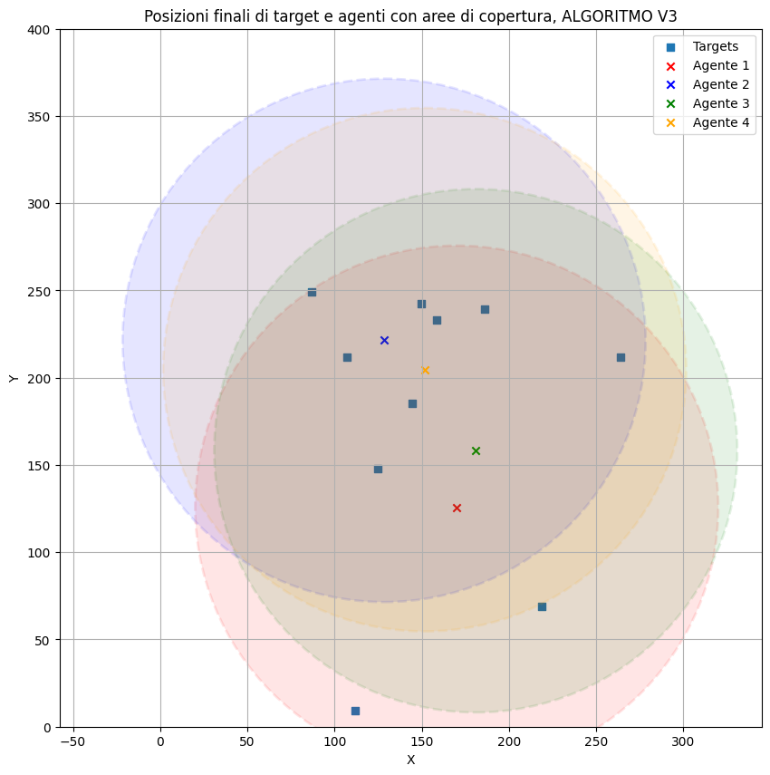
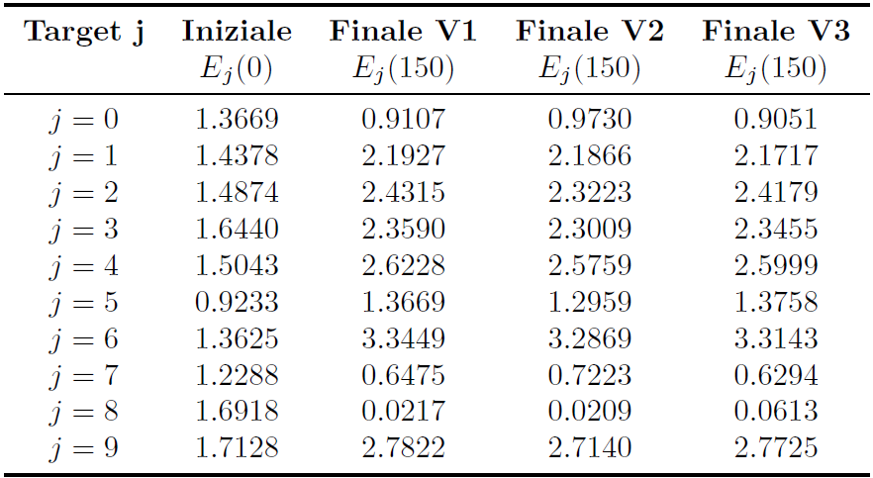
Simulazione con E*=1
Si intuisce quanto i parametri del progetto siano fortemente interdipendenti
Simulazione, E*=1

Slide 18
Conclusioni
Possibili sviluppi
E’ possibile affermare che, tramite un’accurata simulazione e un’analisi degli indici di copertura, gli algoritmi implementati aumentano e garantiscono nel tempo un livello di coverage soddisfacente dei targets mobili.
Analisi e differenze tra i 3 diversi tipi di algoritmi
La flessibilità nella richiesta di copertura, la quale conduce a una gestione più efficiente delle risorse degli agenti, migliora ulteriormente la qualità del monitoraggio
E’ possibile andare oltre l’approccio greedy, integrando la predizione delle posizioni dei target, oppure utilizzare tecniche avanzate (RL, DRL, MADRL, approcci model-based) che apprendono dall’ambiente la strategia ottimale di copertura
Modifica dell’altitudine degli agenti
Esplorazione dell’area di interesse
Conclusione e possibili sviluppi

Slide 19
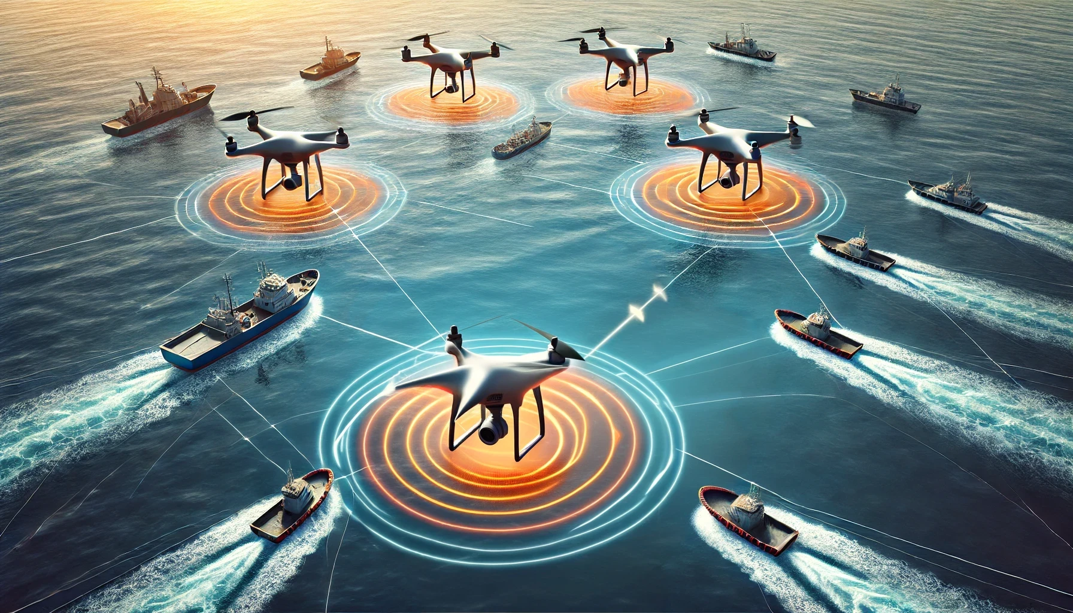
Grazie per l’attenzione !

